Slide 1

Boligreserve i Averøy kommune
  Boligreserve er et estimat på hvor mange nye boliger som kan etableres.
  Kan beregnes som antall nye boliger og som samlet areal av områder for bolig.
  Viktig kunnskap for å sikre tilstrekkelig areal for boligbygging ift. forventet befolkningsutvikling.
  Viktig for bærekraftig arealforvaltning.

Slide 2
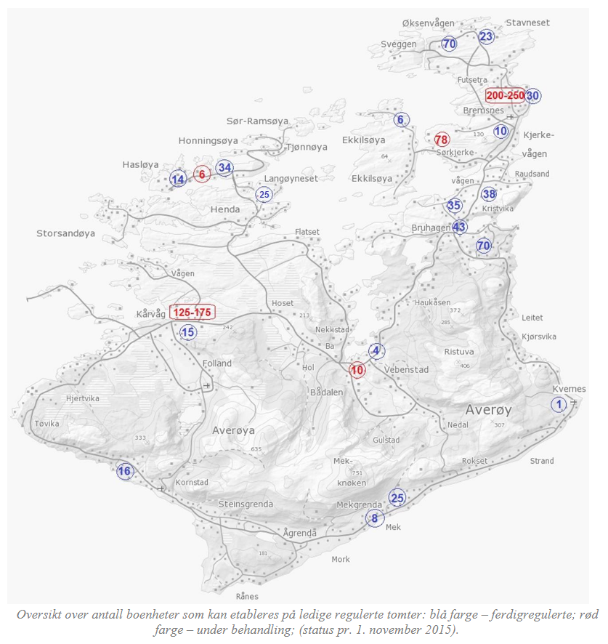
Boligreserve i 2015
Teoretisk boligreserve:
ca. 986 boenheter
- opptelt i alle regulerte boligområder
- områder i KPA er ikke med

Slide 3
Utfordringer ved beregning av boligreserve
Flere reguleringsplaner åpner for både enebolig og tomannsbolig i samme områder.
Ingen begrensning på antall boenheter i områder for konsentrert boligbygging.
Registrerte tiltak, som er ikke satt i gang før fristen gikk ut.
Det er ikke tatt hensyn til eierforhold.
Mer usikkerhet i uregulerte boligområder (KPA).

Slide 4
Boligreserve i 2026
Teoretisk boligreserve: ca. 1112 boenheter
Byggeklar boligreserve består av areal som er avsatt til boligformål som ikke forutsetter ytterligere regulering og som kan realiseres i nærmeste fremtid.
Langsiktig boligreserve består av areal som er avsatt til boligformål, men som utløser plikt til ytterligere regulering eller som av andre årsaker ikke kan realiseres i nærmeste fremtid.

Slide 5
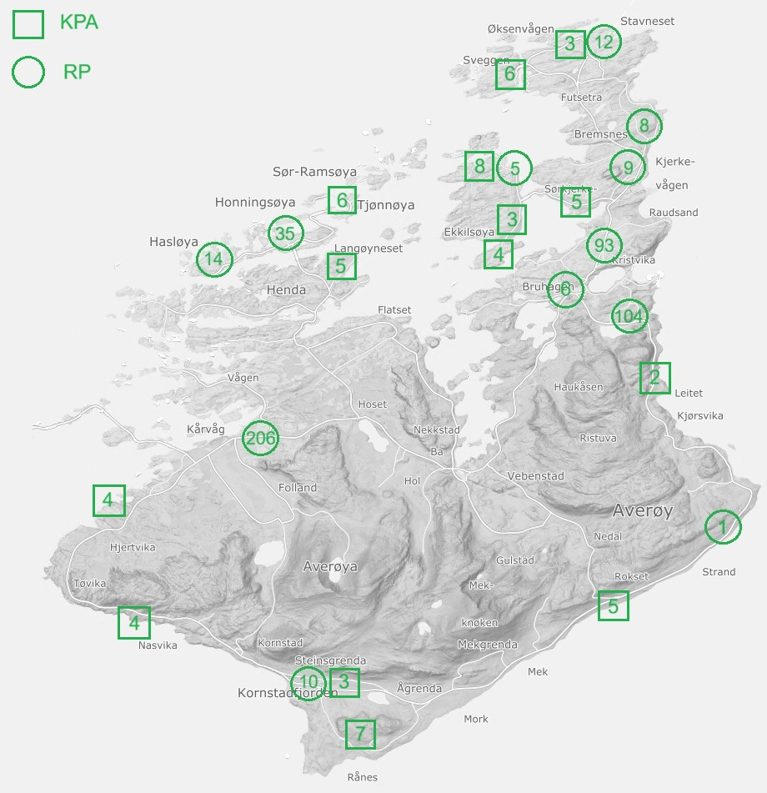
Byggeklar boligreserve
575 nye boliger
504 nye boliger i detaljregulerte områder
71 nye boliger i boligområder regulert på kommuneplannivå

Slide 6
Byggeklar boligreserve
504 nye boliger i detaljregulerte områder
Boligtype:

Slide 7
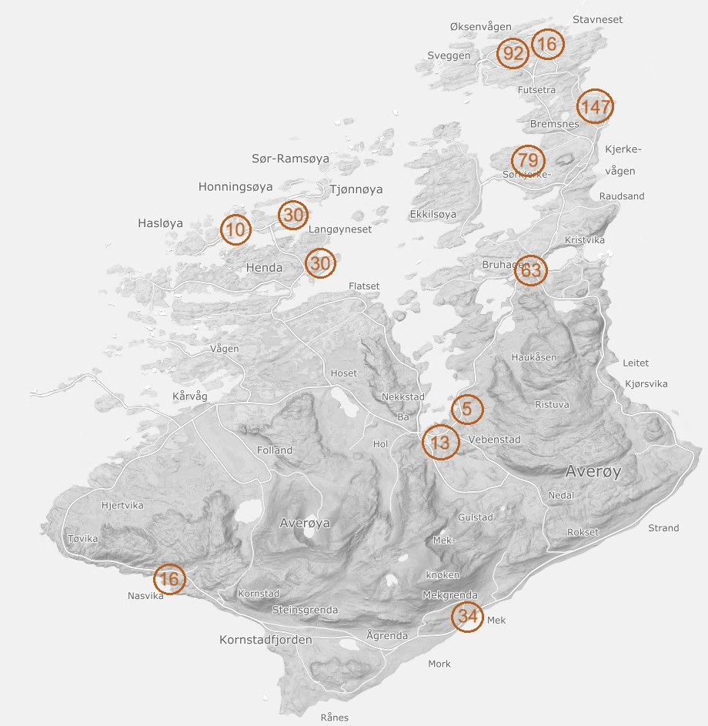
Langsiktig boligreserve
537 nye boliger i detaljregulerte områder
Boligtype:

Slide 8
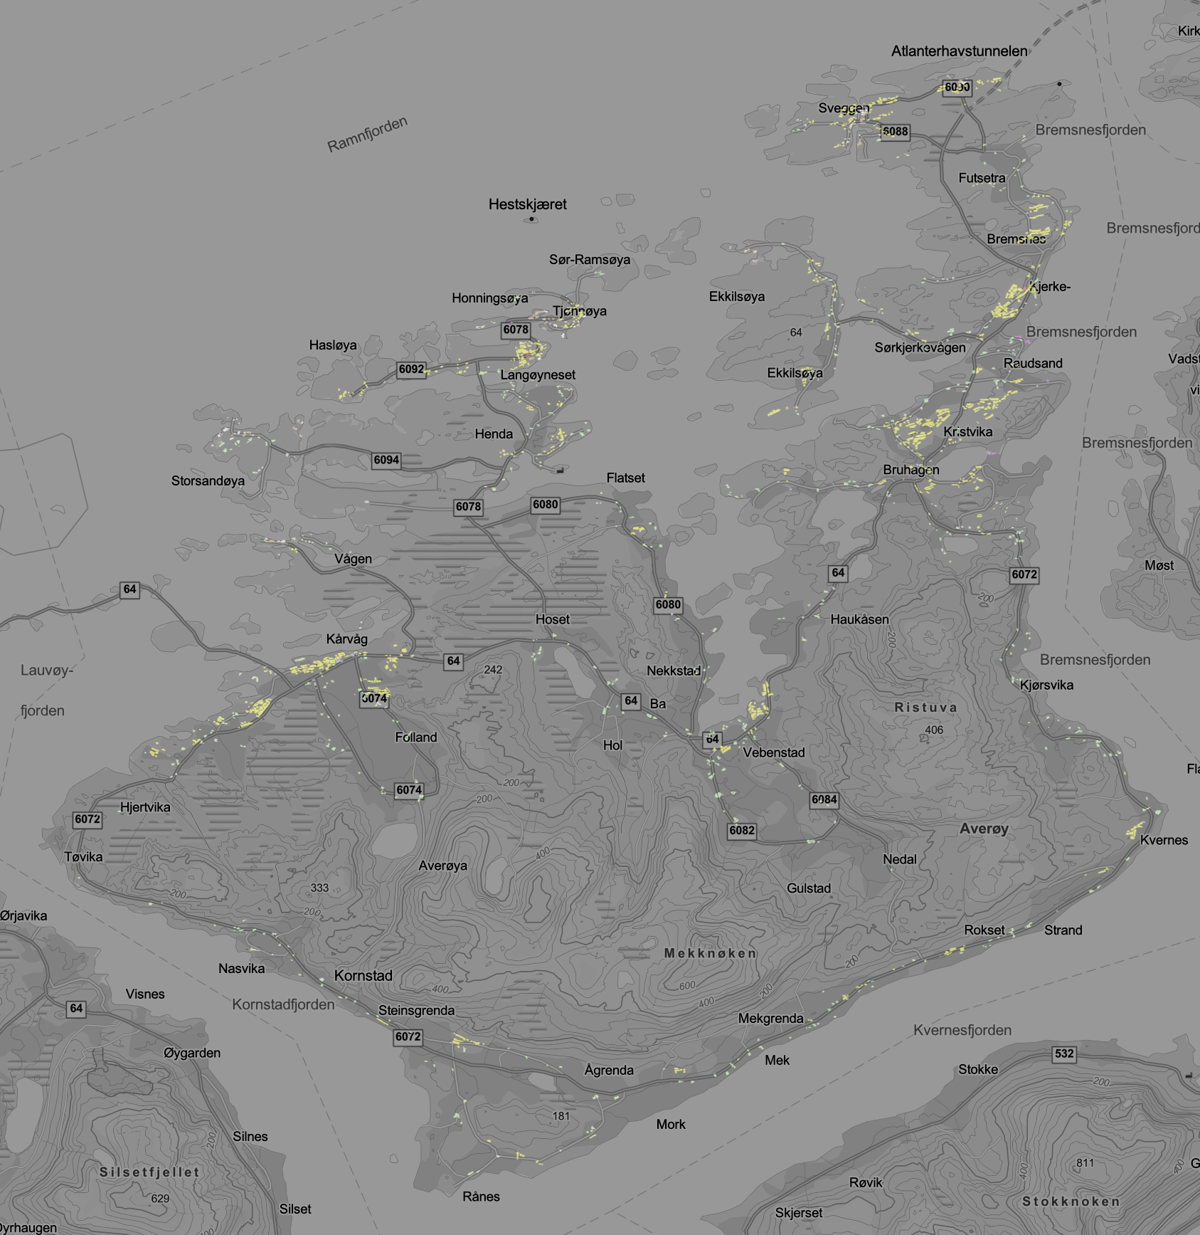
Arealer for boligbebyggelse i Averøy
Nåværende utbygd boligareal:
2269 dekar
Ubebygd boligareal i gjeldende arealplaner:
965 dekar
Hvorav:
710 dekar i reguleringsplaner
255 dekar i KPA
Nåværende utbygd boligareal

Slide 9
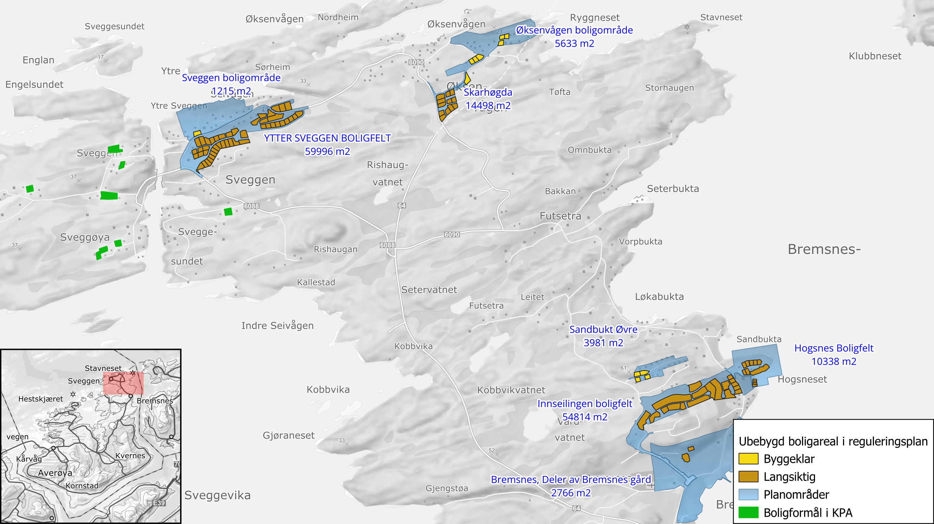

Slide 10
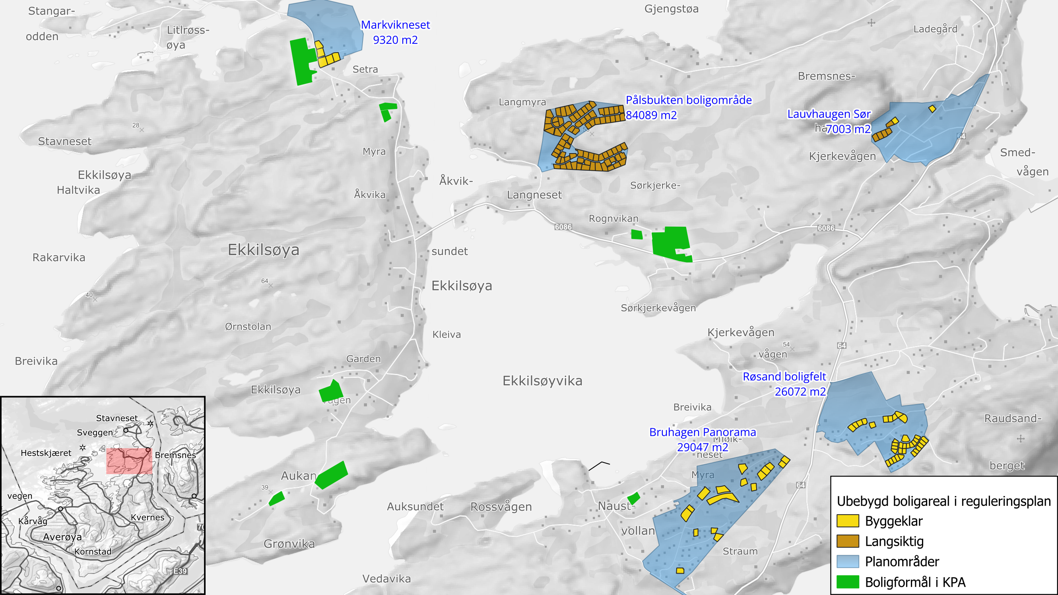

Slide 11
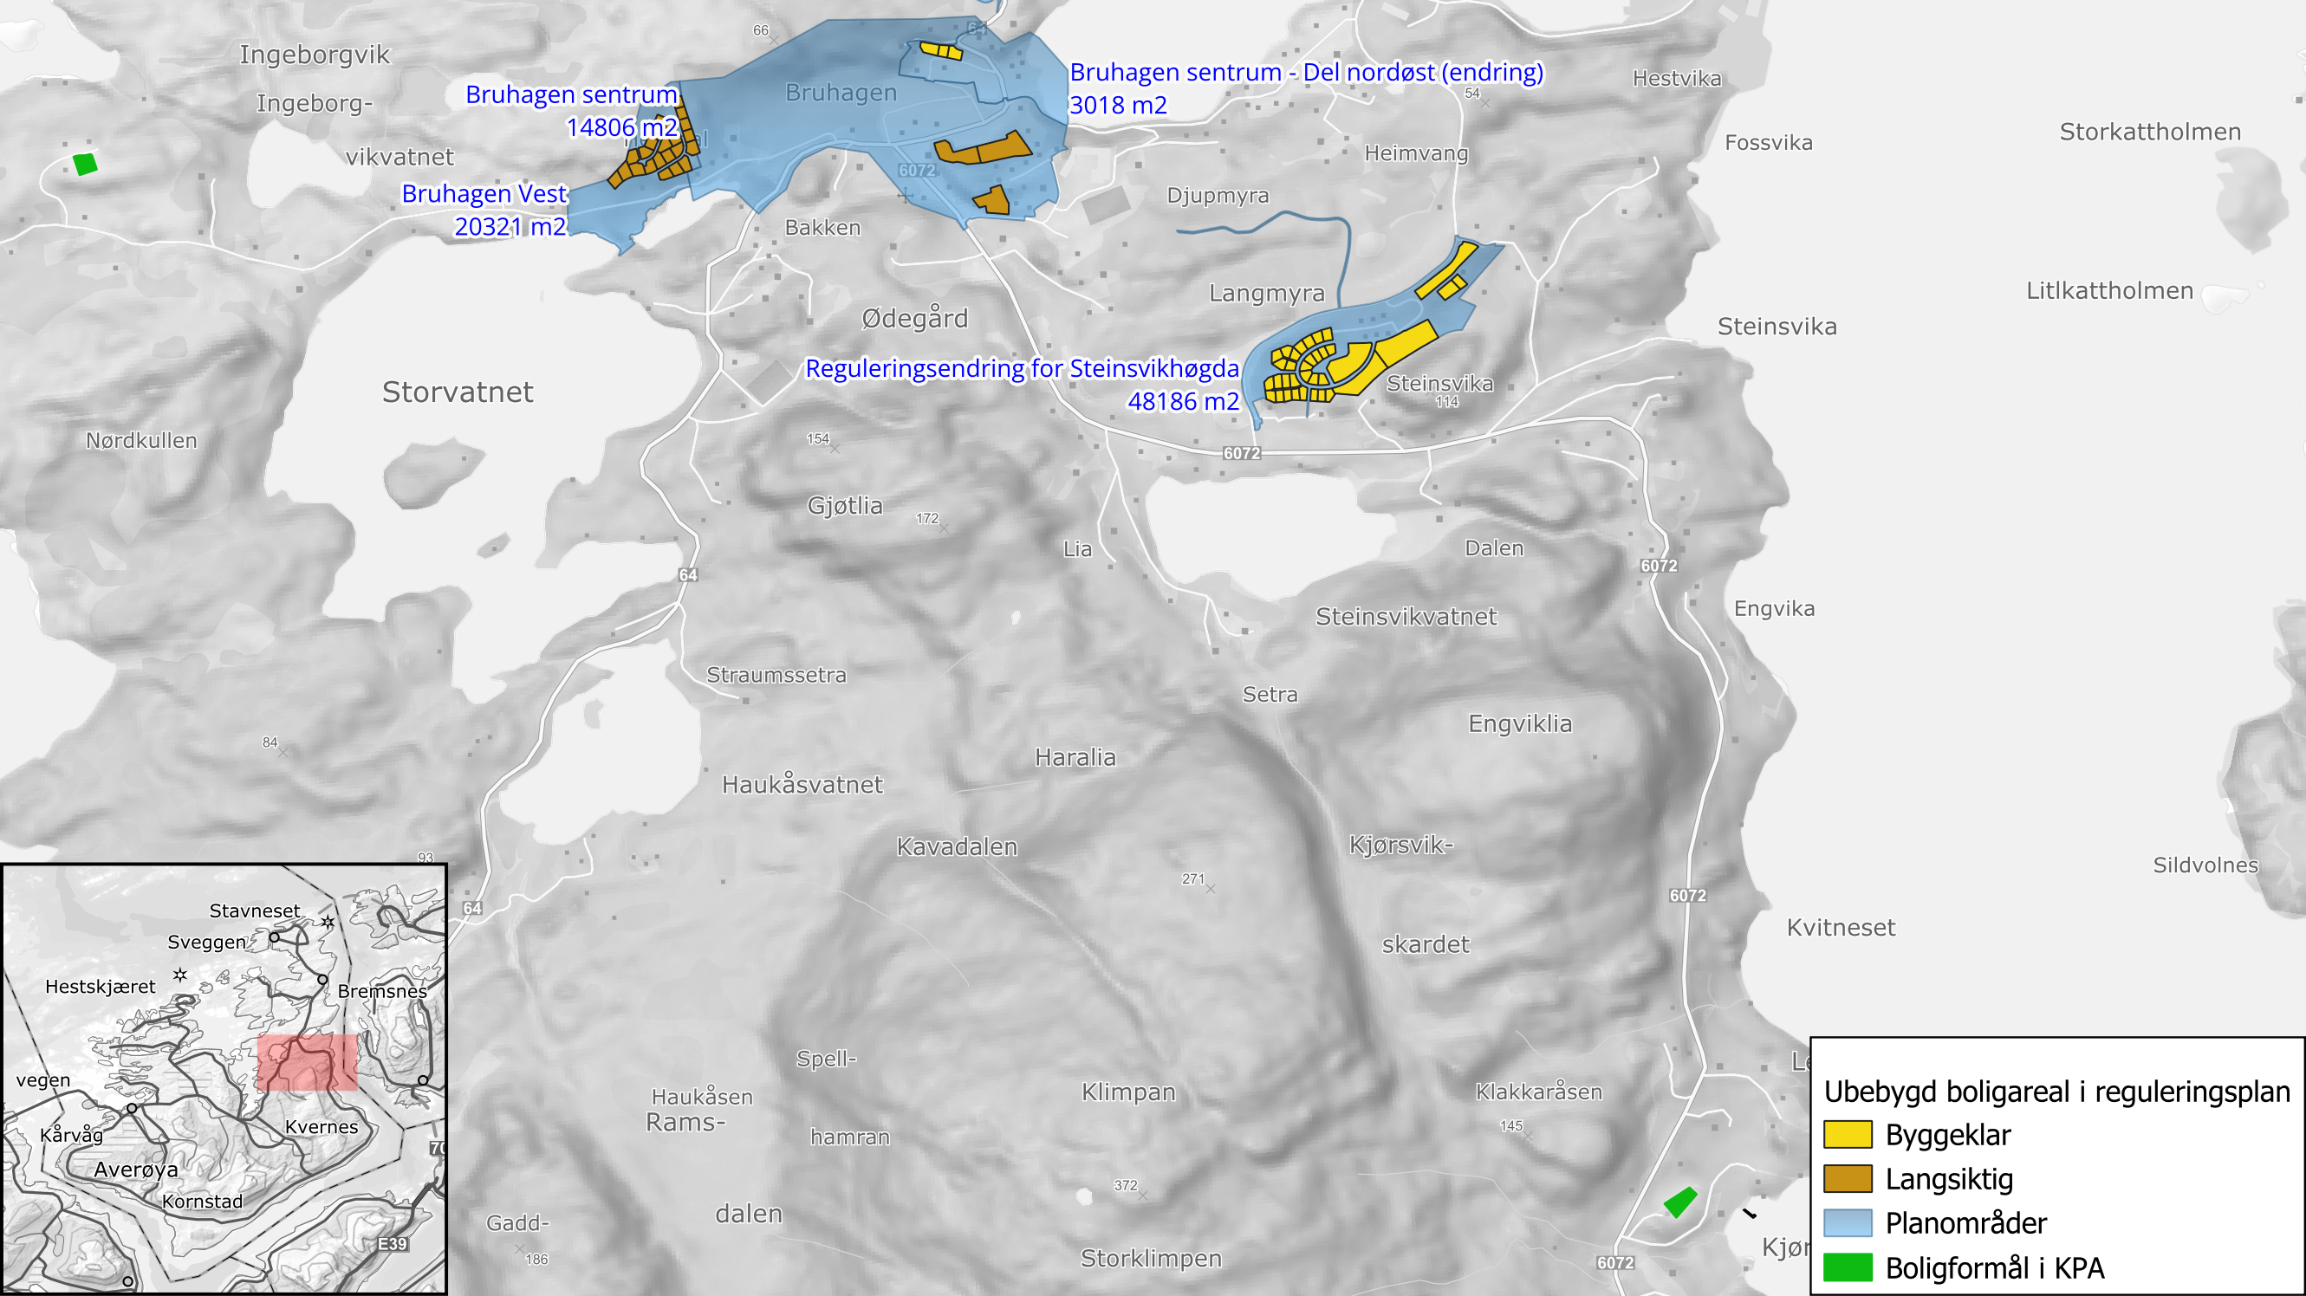

Slide 12
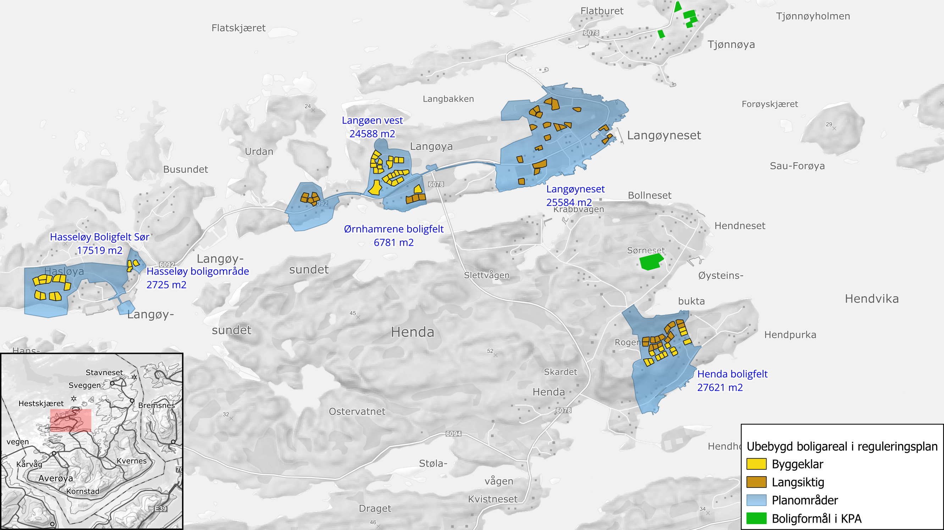

Slide 13
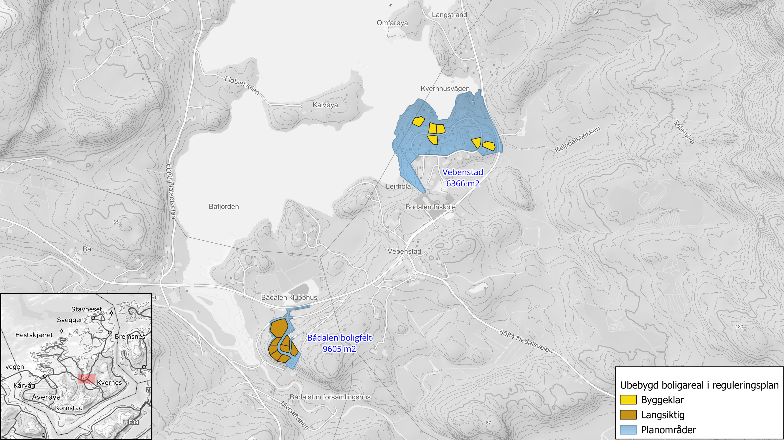

Slide 14
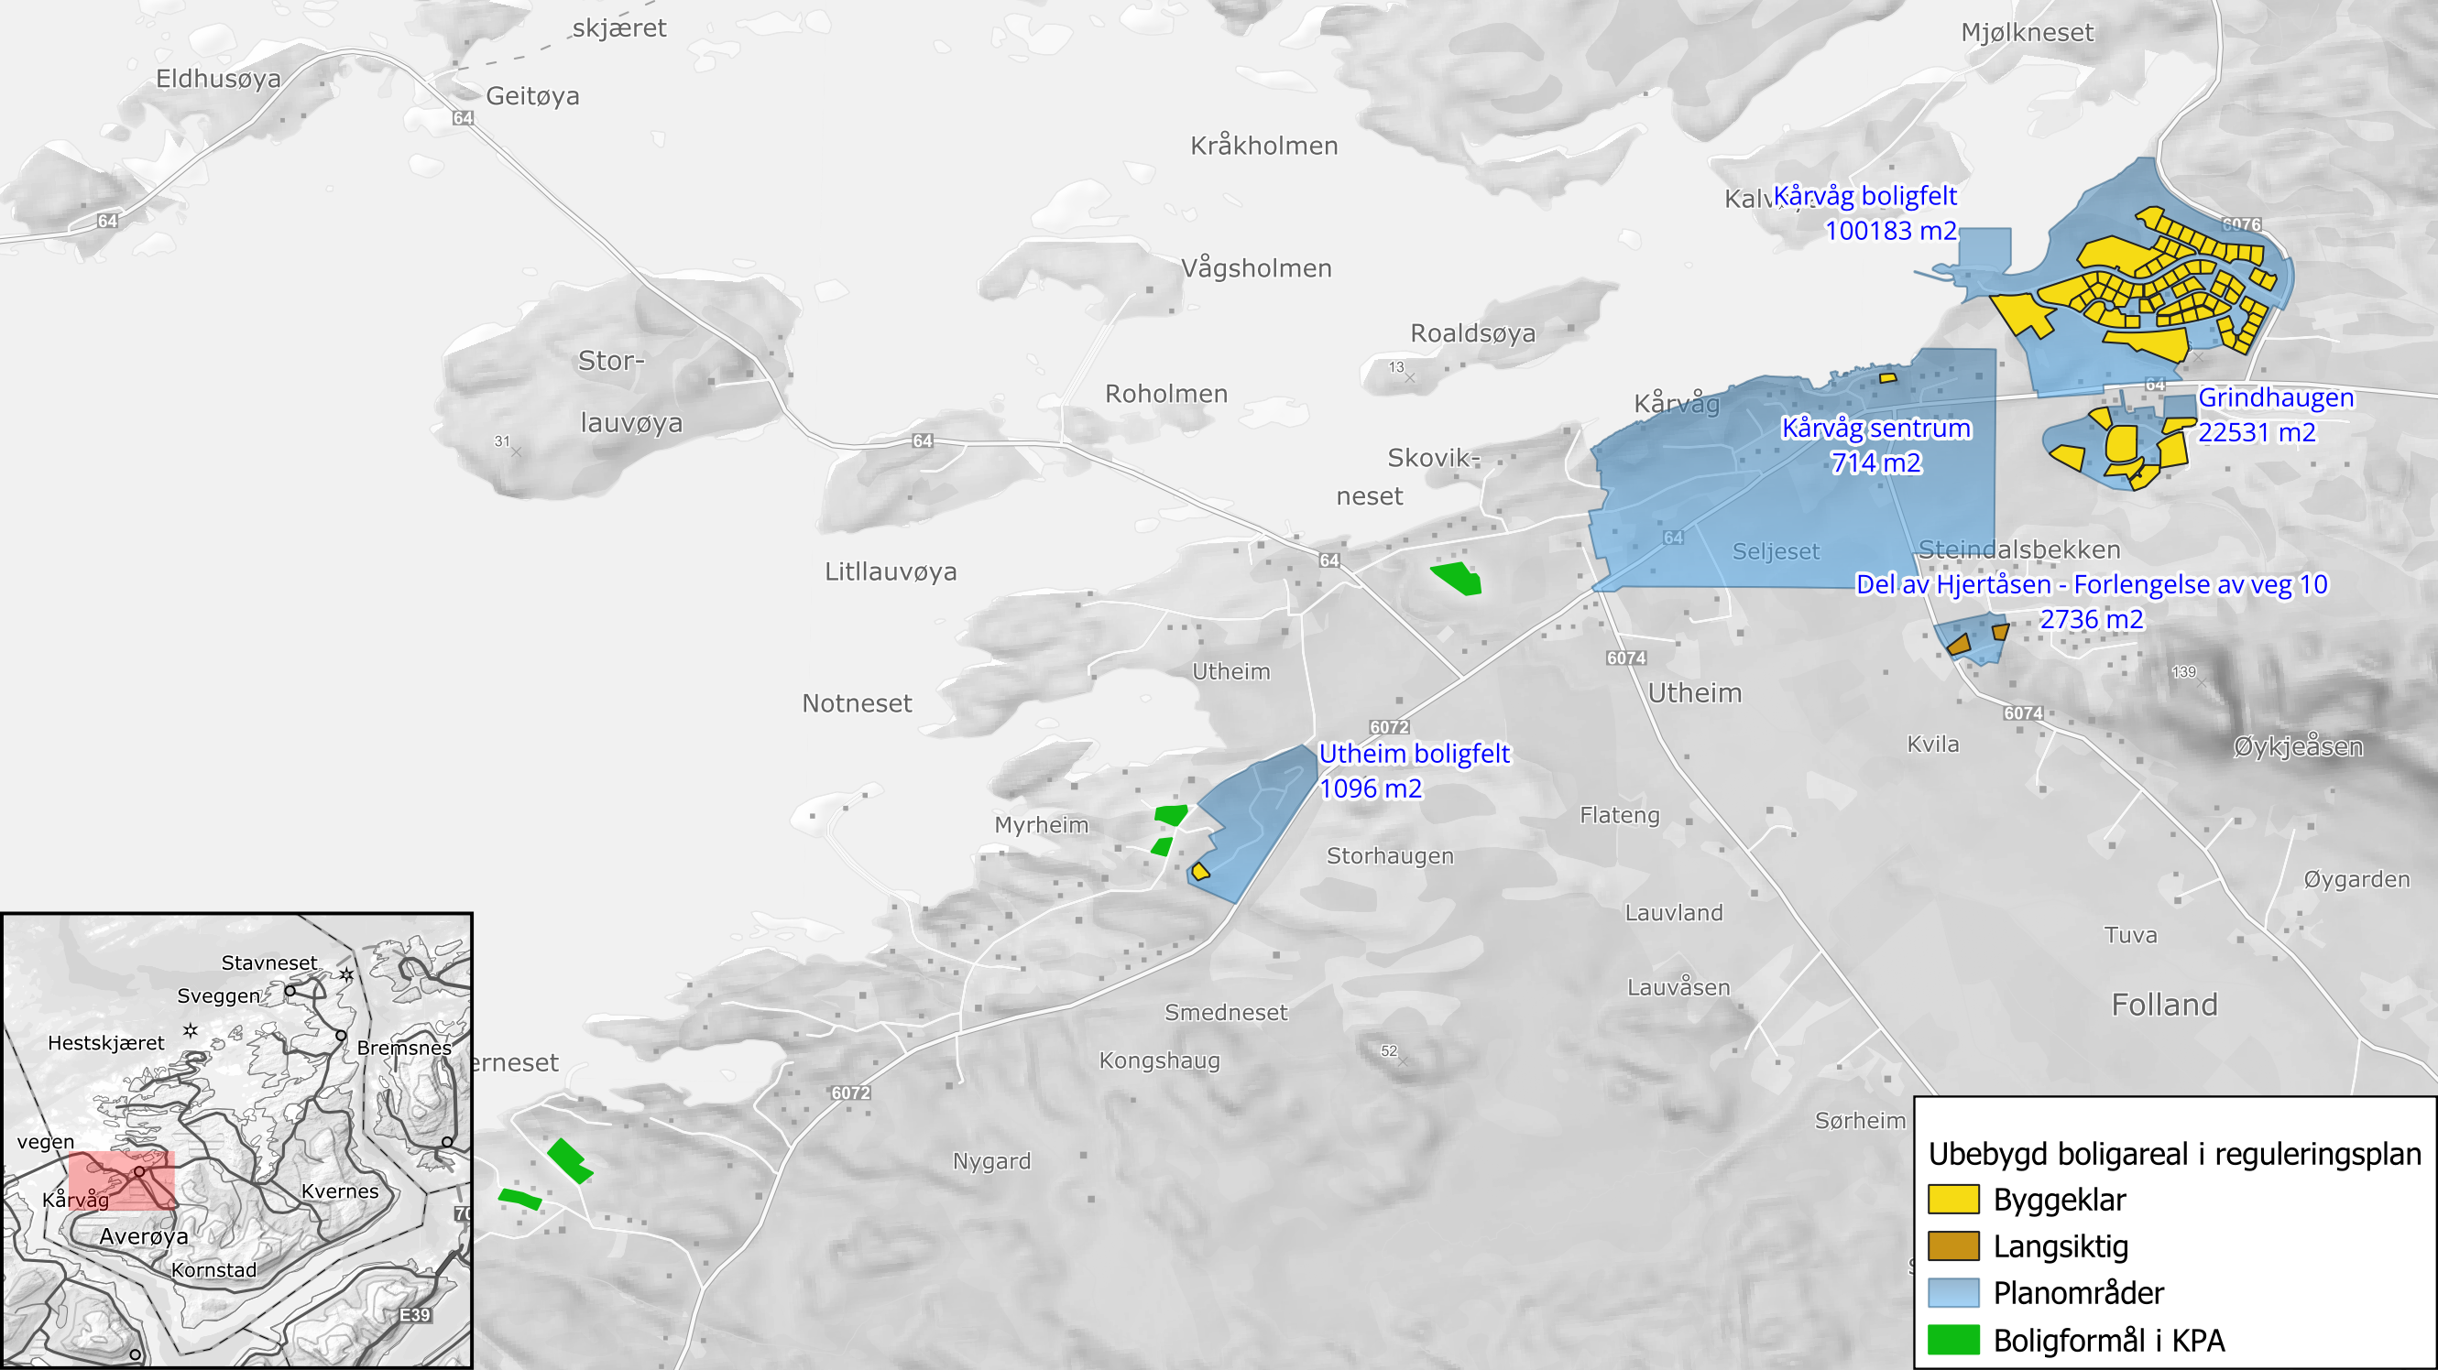

Slide 15
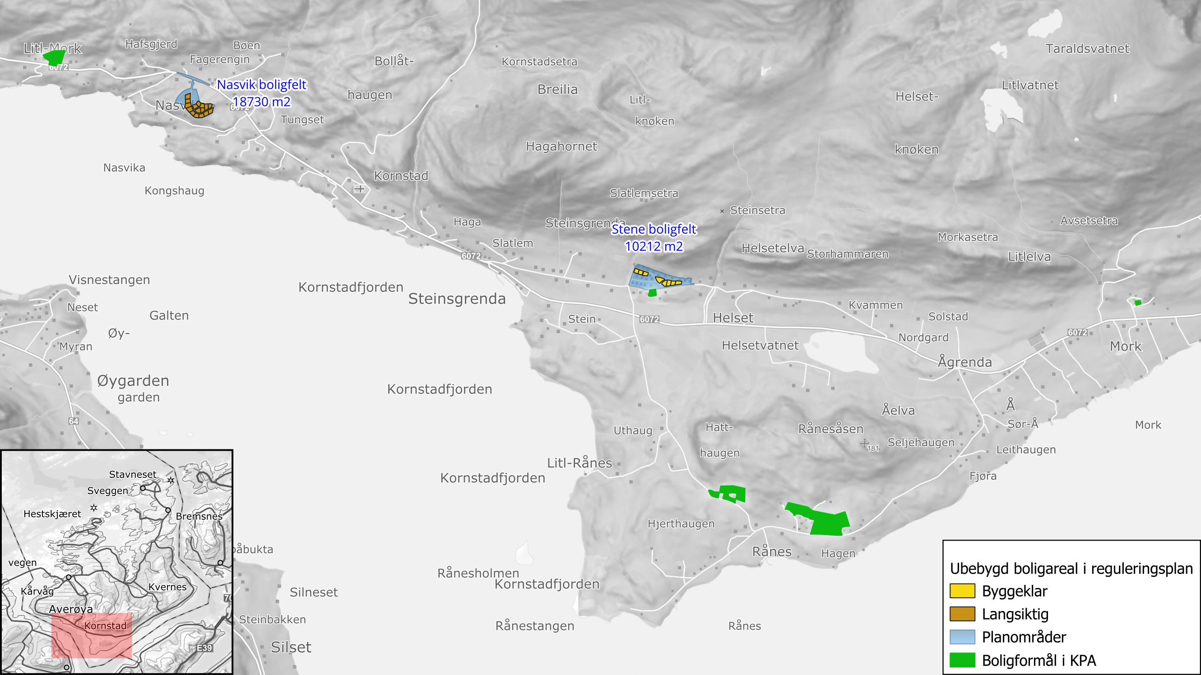

Slide 16
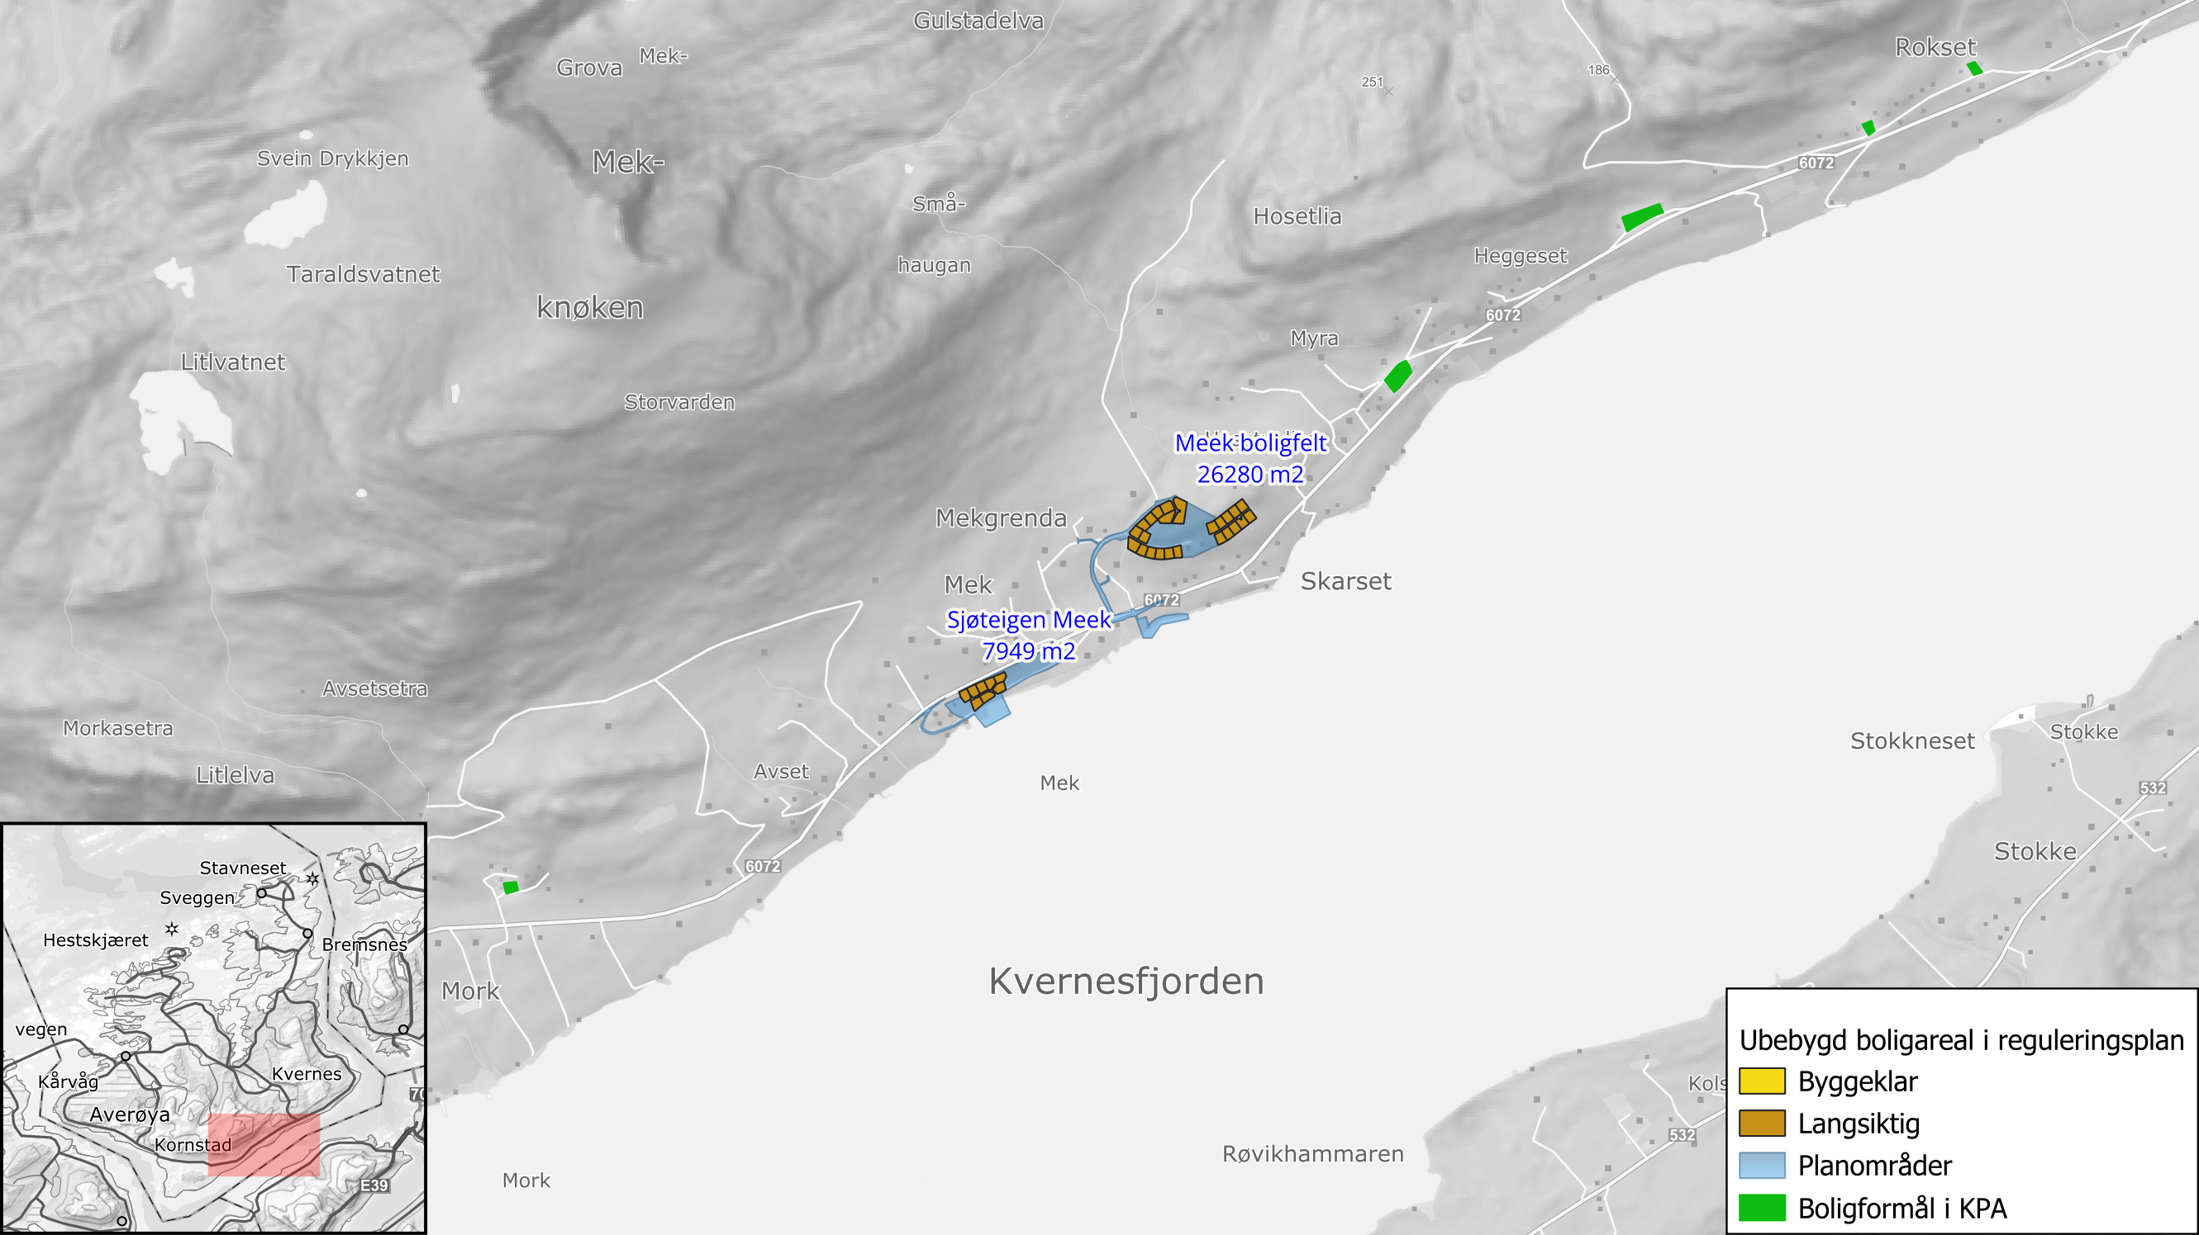

Slide 17
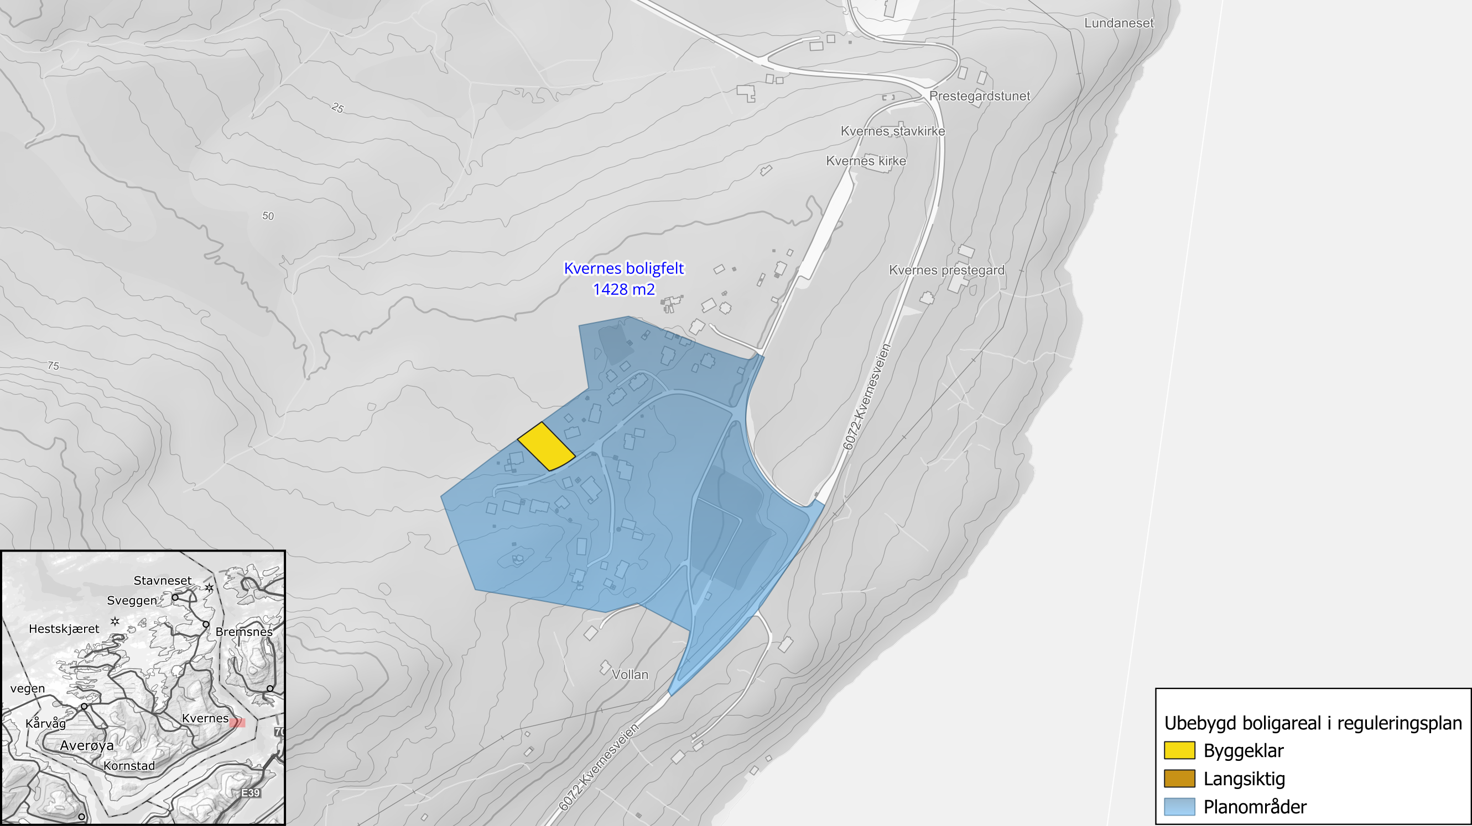

Slide 18
Boligreserve 2026
Tettstedsutvikling: Ca. 70% av byggeklar boligreserve ligger i nærheten av Bruhagen og Kårvåg med kort vei til barnehage, skole, fritidsaktiviteter, og matbutikker.
Det er mange muligheter for å etablere nye boliger i grender for dem som vil bo utenfor boligfelt.
Det er åpent for forskjellige boligtyper.

Slide 19
Aktuelle tiltak
«Planvask»: Det er et stort overskudd av regulerte boligområder. Kommunen må ifm. kommende rullering av kommuneplanens arealdel vurdere oppheving av enkelte reguleringsplaner fra langsiktig boligreserve. Dette blir gjennomført med nødvendig saksutredning, høring og politisk behandling.
Vurdering av arealregnskap: Noen av områdene avsatt for boligbygging på kommuneplannivå bør vurderes omdisponert til LNF områder.
Oppdatere planer: Gjøre endringer i bestemmelsene for å sikre at nye utbygginger tilrettelegger for etterspurte boligtyper.

Slide 20
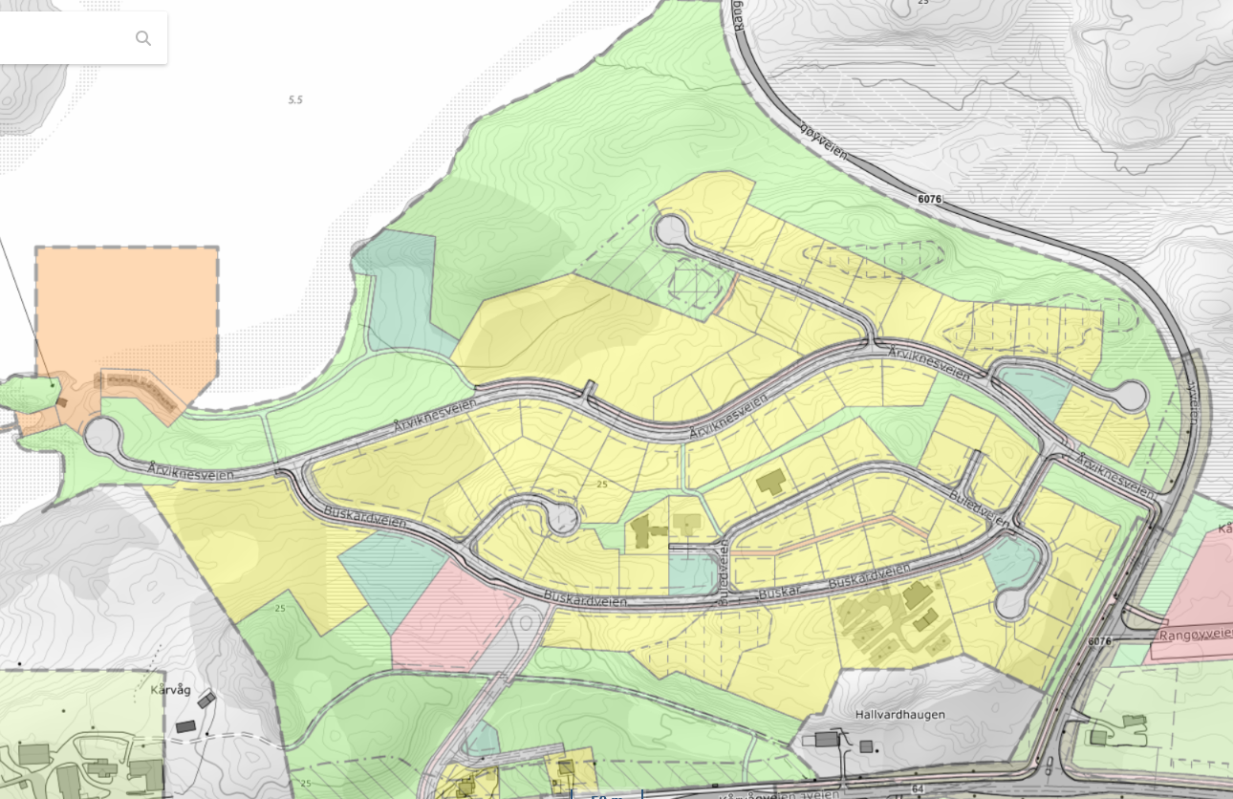
Endring av reguleringsplan Kårvåg boligfelt
Gjeldende reguleringsplan:
Eneboliger: 60
Konsentrert: 110
Endringsforslag:
Eneboliger: 50
Konsentrert: 120

Slide 21
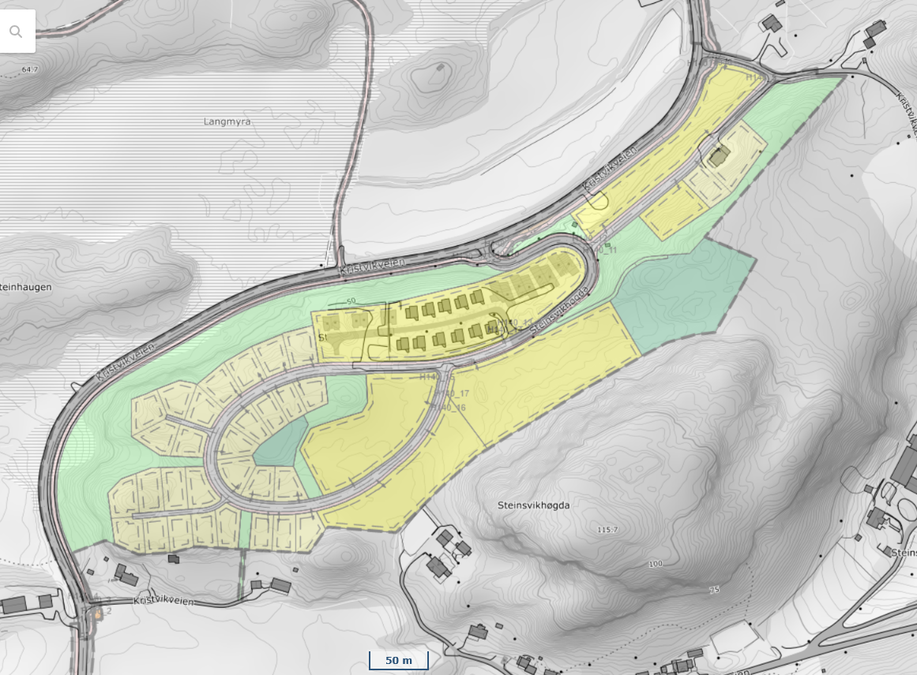
Endring av reguleringsplan Steinsvikhøgda boligfelt
Gjeldende reguleringsplan:
Eneboliger: 30
Konsentrert: 74
Endringsforslag:
Konsentrert: 166

Slide 22
Ferdigattester gitt i 2008-2025
Fordeling etter boligtype

Slide 23
Boligreserve 2026
Teoretisk boligreserve: ca. 1112 boenheter

